Slide 1
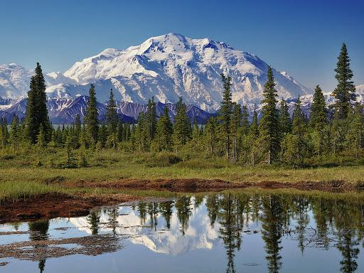
Природні зони Північної Америки
Проблемне питання:
-Чому ж останній юнак повернувся з порожніми руками?

Slide 2
Географічна розминка.
Гра “Вірю - не вірю”
Річки Північної Америки мають дощове, снігове та підземне живлення.
На заході материка розташовані гори Кордильєри.
Велике солоне озеро розташоване в горах Аппалачі.
Річка Ніагара з`єднує озера Верхнє та Онтаріо.
Найбільшим у системі Великих озер є озеро Верхнє.
Північну Америку від Євразії відділяє Берингова протока.
Крайньою південною точкою материка є мис Сент - Чарльз.
Зона вулканізму та землетрусів у Північній Америці знаходиться у горах Аппалачі.

Slide 3
Гра “Один зайвий”
Міссісіпі, Юкон,Онтаріо, Колорадо
Кордильєри, Анди, Аппалачі
Мерчісон, Сент - Чарльз, Мак Кінлі, Мар`ято
Ері, Верхнє, Маракайбо, Мічиган, Гурон
Гудзонова, Каліфорнійська, Гвінейська, Мексиканська.

Slide 4
Робота в контурних картах
Географічна номенклатура:
о. Гренландія
п-ів Юкатан
м. Мар`ято
Гудзонова затока
Канадський Арктичний архіпелаг
п-ів Аляска
п-ів Каліфорнія
течія Гольфстрім
о.Ері
р. Міссісіпі
(по 1 балу)
https://learningapps.org/display?v=peh2a1td220

Slide 5
Природні зони Північної Америки. Висотна поясність Кордильєр

Slide 6
План уроку
Характеристика природних зон материка:
географічне положення;
особливості клімату;
характерні представники рослинного світу;
Типові представники тваринного світу.
Висотна поясність Кордильєр.

Slide 7
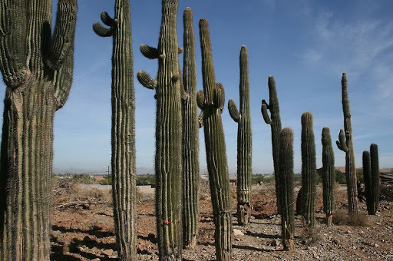
Гіганський кактус - сагуаро - велетенські кактуси, що ростуть до 15 м та живуть більше 200 років. Вага деяких вдвічі більша за вагу слона

Slide 8
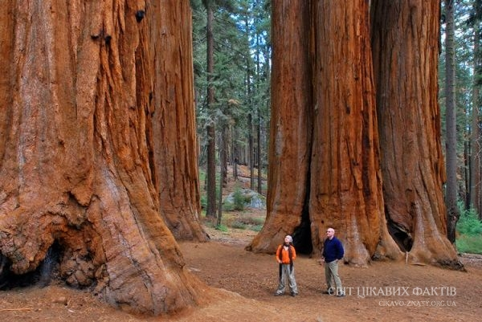
Стовбур секвої має 6-11 м у діаметрі і досягає 110 м у висоту. У Північній Америці збереглися секвоя вік якої - 5000 років. І не дивлячись на такий солідний вік, вона продовжує рости.

Slide 9
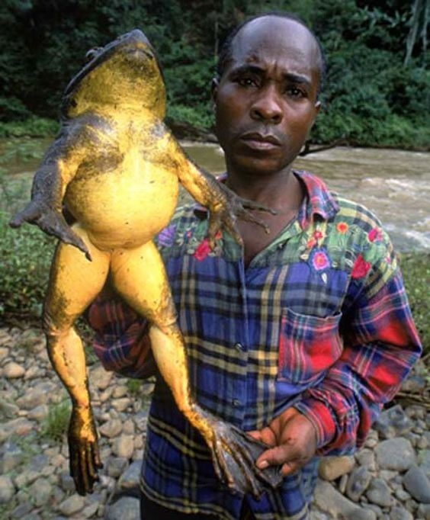
Жаба - бик - справжній гігант, довжина її тіла досягає 15-25 см, вага більше 0,5 кг. Довжина задніх лап - 20-25 см. Гучність співу досягає 95 Дб (це порівняно з шумом відбійного молотка), звуки чути за 1 км.

Slide 10
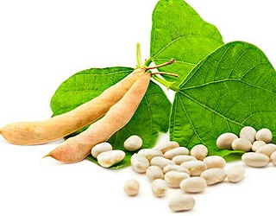
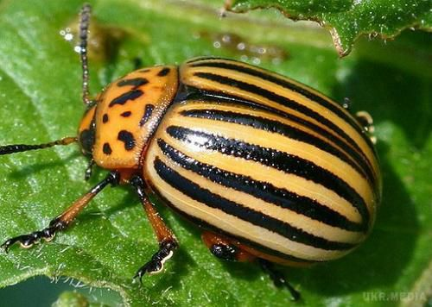
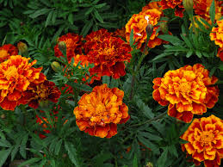
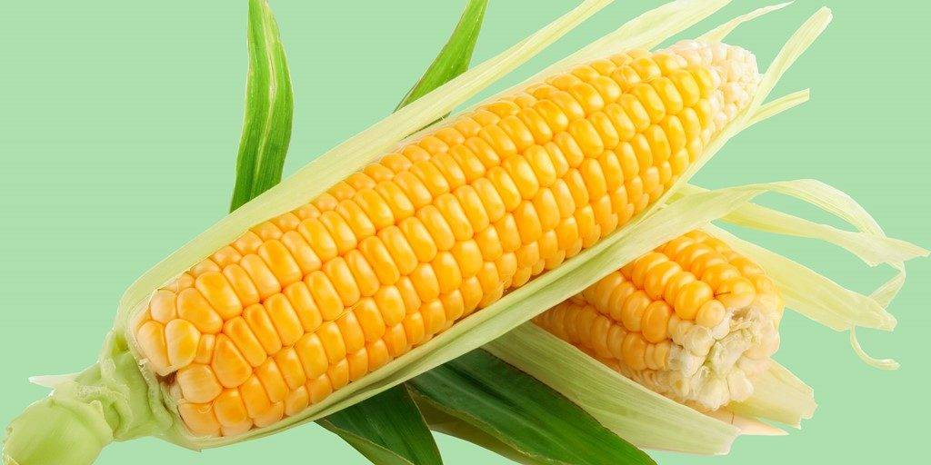
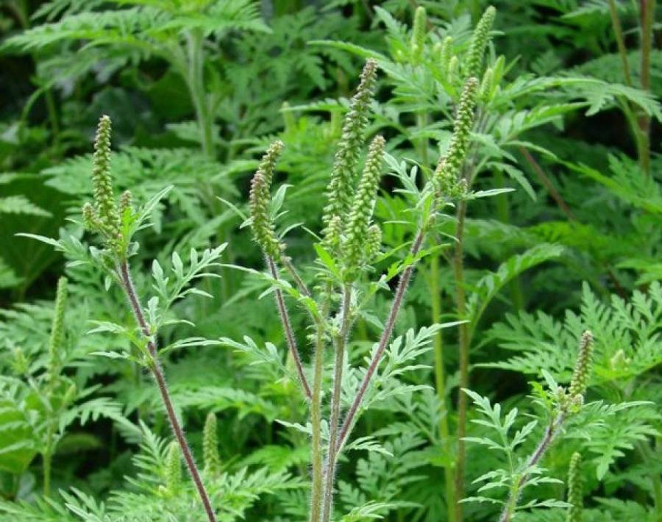
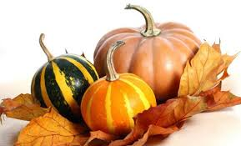
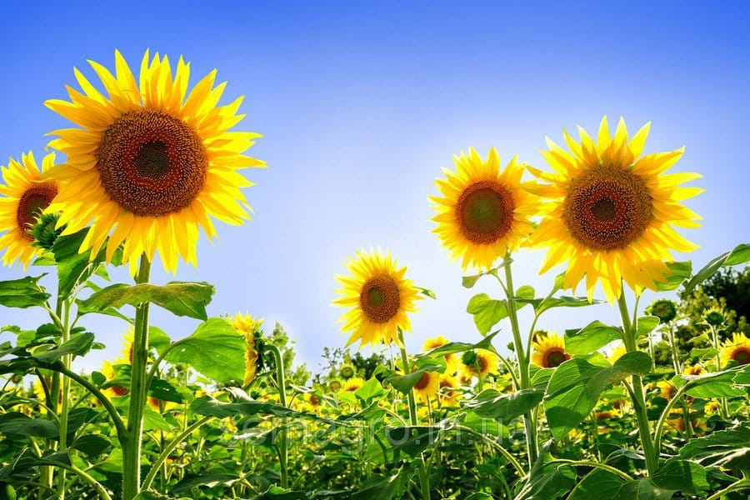
“Вихідці” з Північної Америки

Slide 11
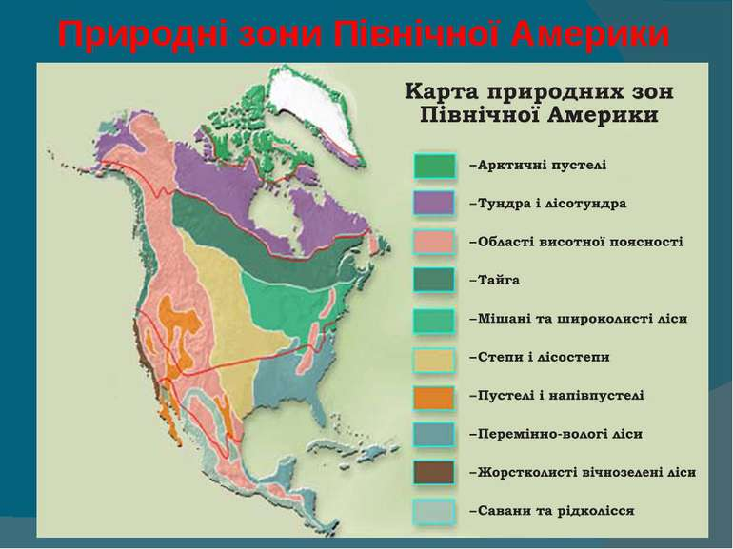

Slide 12
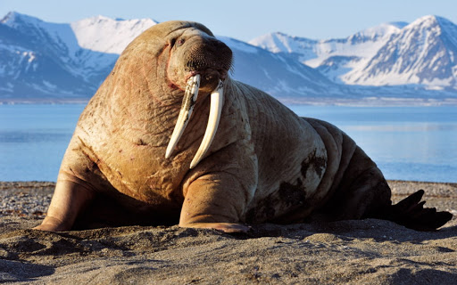
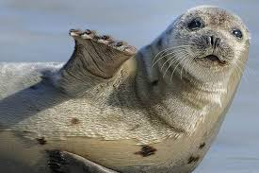
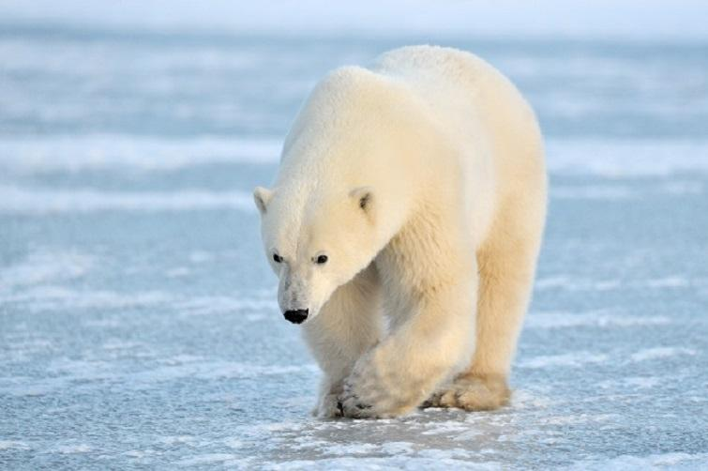
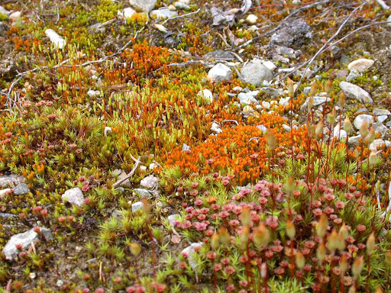
Арктичні пустелі
Займає острови Північно - Льодовитого океану;
суворий клімат, опади - 200мм;
грунти не утворюють суцільного покрову
Морж
Тюлень
Білий ведмідь
Мхи

Slide 13
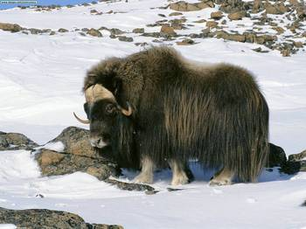
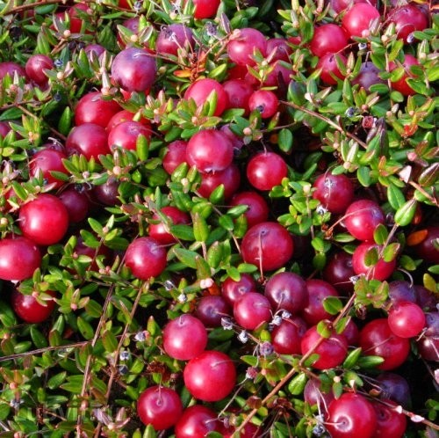
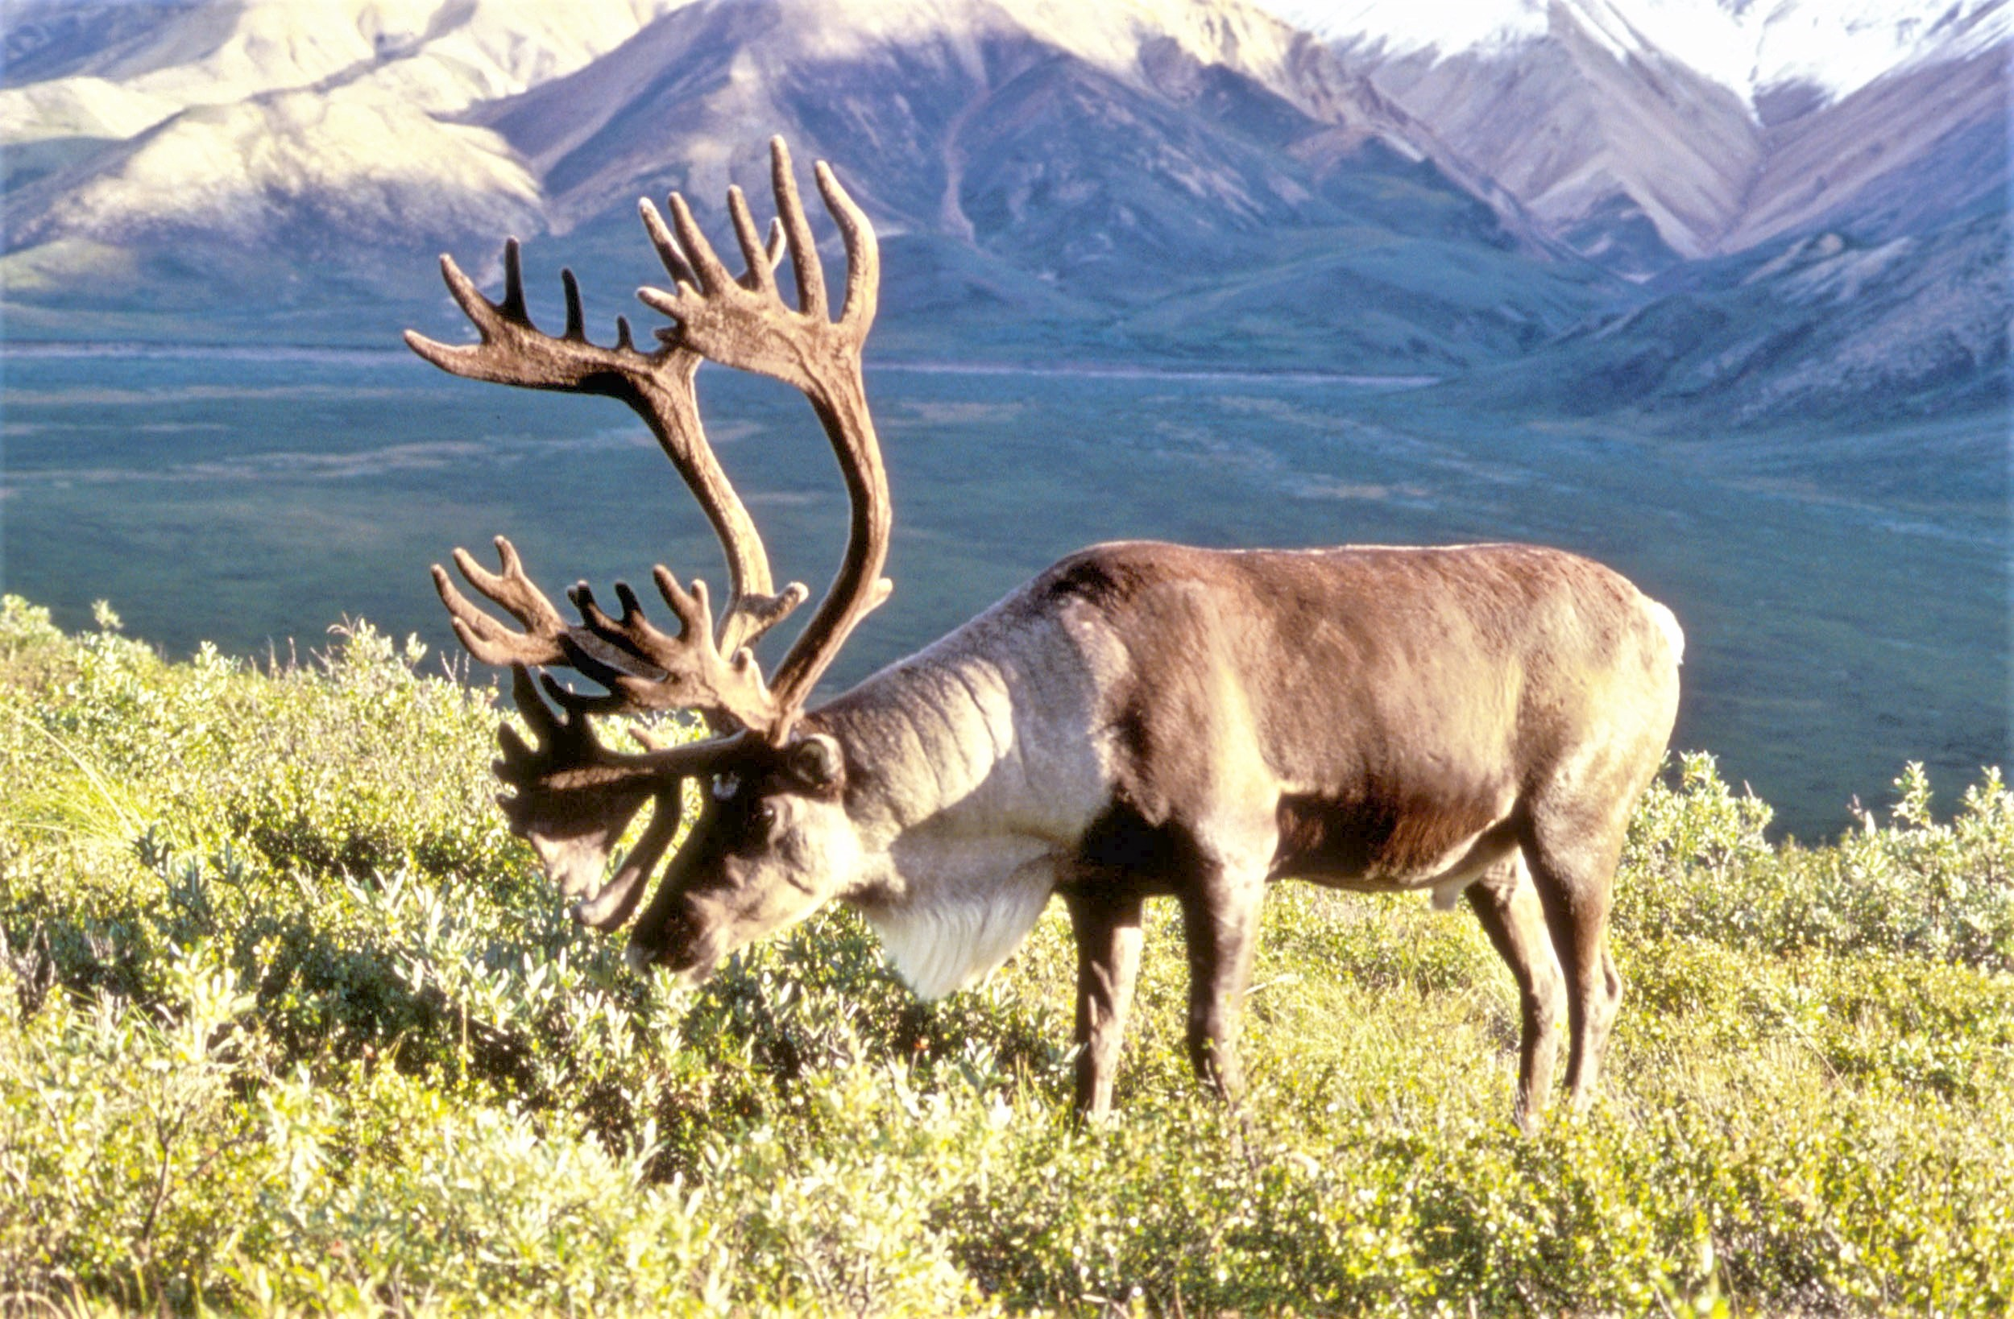
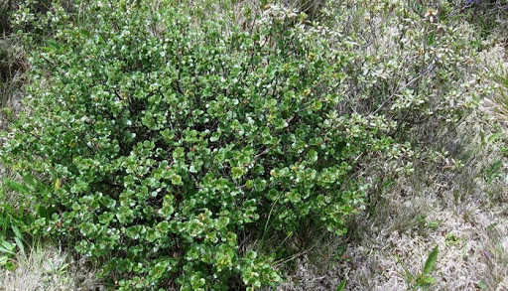
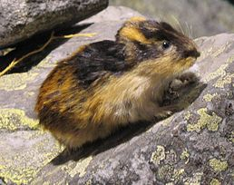
Тундра і лісотундра
-Північне узбережжя материка (по Північному полярному колу);
- субарктичний пояс, висока вологість, літо - коротке, прохолодне;
- тундрово-глеєві грунти, малогумусові (5-30 см)
Вівцебик
Журавлина
Олень карибу
Карликова береза
Лемінг

Slide 14
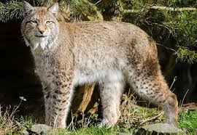
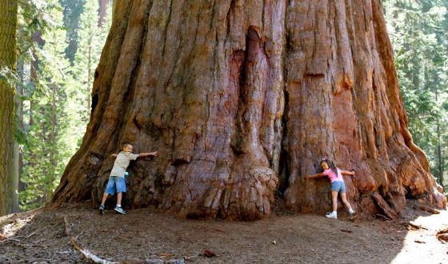
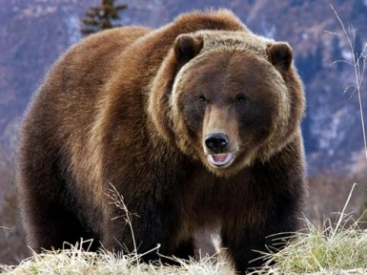
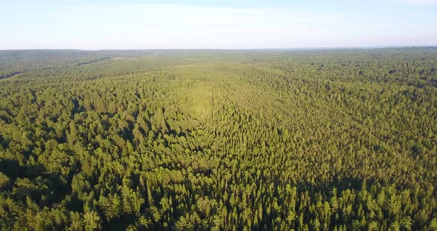
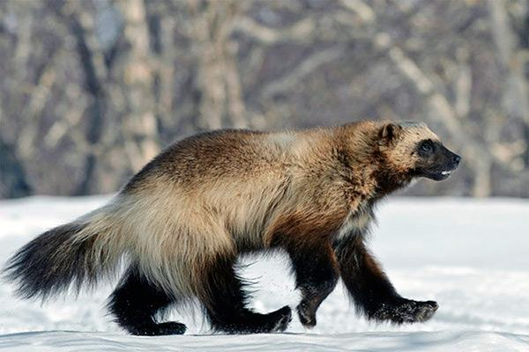
Тайга
на півночі, від узбережжя Атлантичного океану до Кордильєр;
велика амплітуда коливань температури (від -50 до +30);
грунти підзолисті
Рись
Секвоя
Ведмідь - грізлі
Хвойні ліси
Росомаха

Slide 15
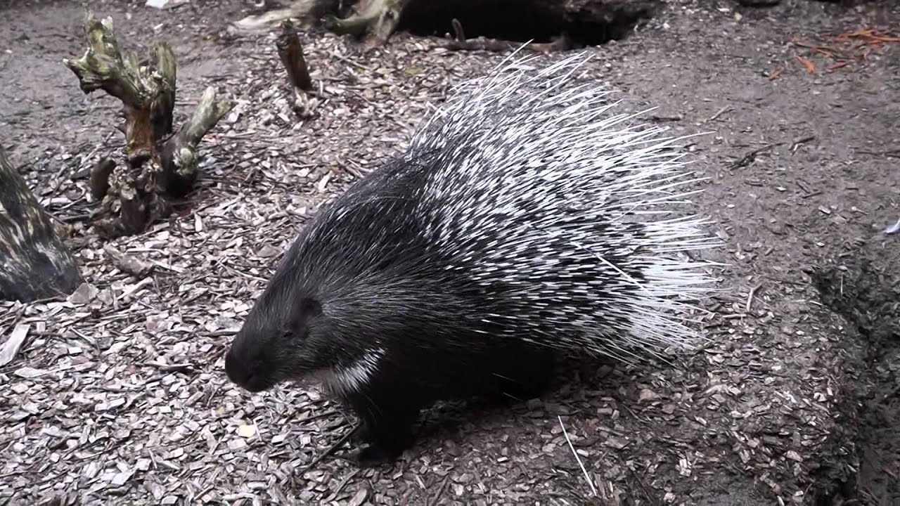
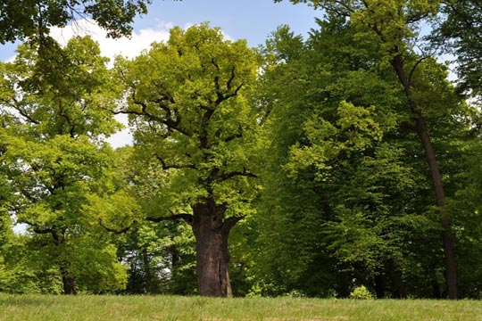
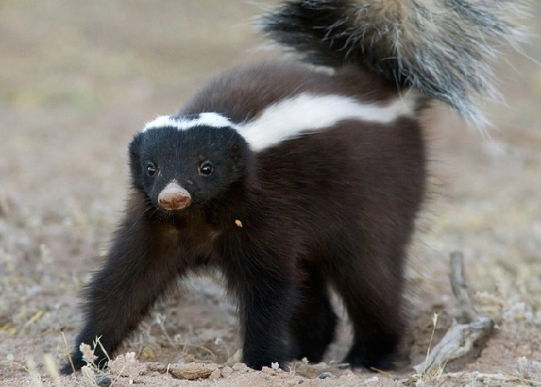
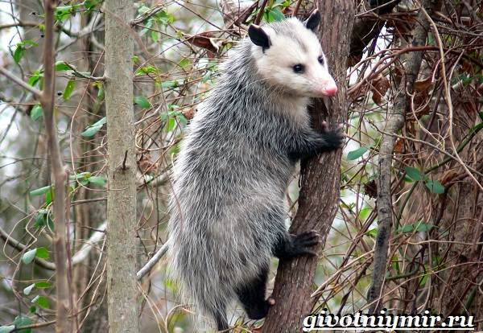
Мішані і широколистяні ліси
рівнинна частина сходу, територія Північно - американських озер;
клімат помірно - м`який і вологий;
сірі лісові, бурі лісові
Дикообраз
Широколистяні дерева
Скунс
Опосум

Slide 16
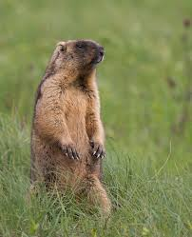
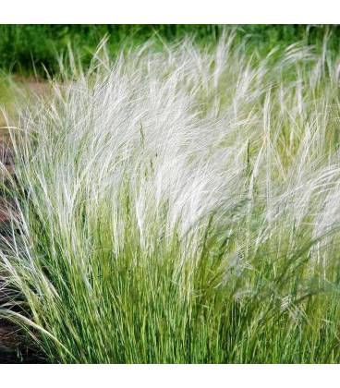
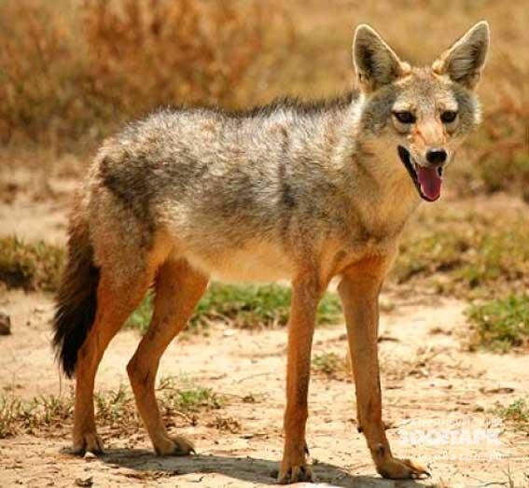
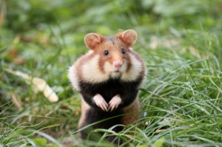
Степ і лісостеп
розташованні в меридіанному напрямку від Тайги до Мексиканської затоки;
клімат помірний субтропічний, мало опадів;
грунти - чорноземи
Байбак
Ковила
Хом`ячок
Вовк - койот

Slide 17

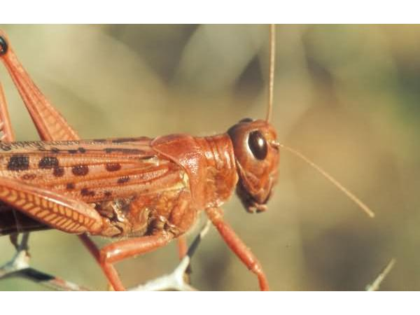
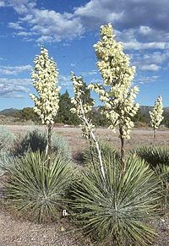
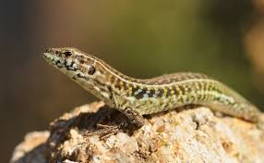
Пустелі і напівпустелі
внутрішні частини Кордильєр, Каліфорнійське узбережжя;
клімат спекотнмй, засушливий; велика денна амплітуда (+10)-(+50)
грунти - бурі
Кактуси
Пустельна сарана
Ящірки
Юка

Slide 18
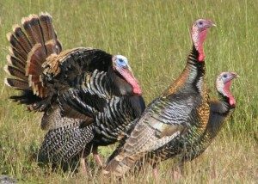
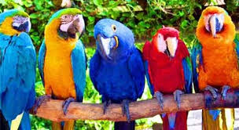
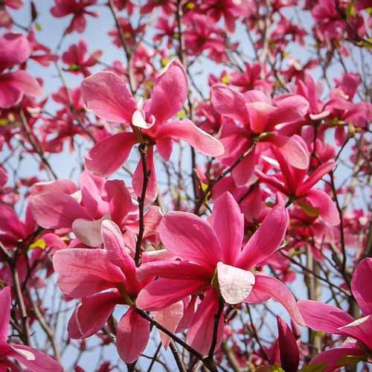
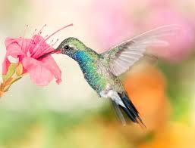
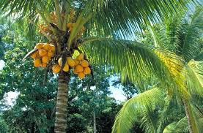
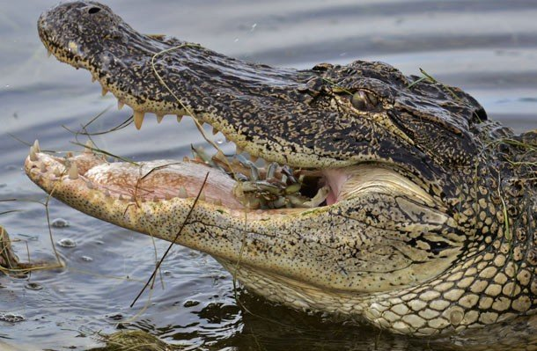
Перемінно - вологі ліси
південний - схід материка;
субтропічний мусонний климат;
плодородні жовтоземи, червоноземи
Папуги Ара
Дикі індики
Магнолія
Колібрі
Міссісіпський алігатор
Карликові пальми

Slide 19
Особливості розташування природних зон Північної Америки
Природні зони Арктичних пустель, тундри, лісотундри простягаються в широтному напрямі.
Зона мішаних, перемінно - вологих лісів, лісостепів та степів, пустель простягаються в меридіанному напрямі.
https://learningapps.org/display?v=p2i3pzkxa20

Slide 20
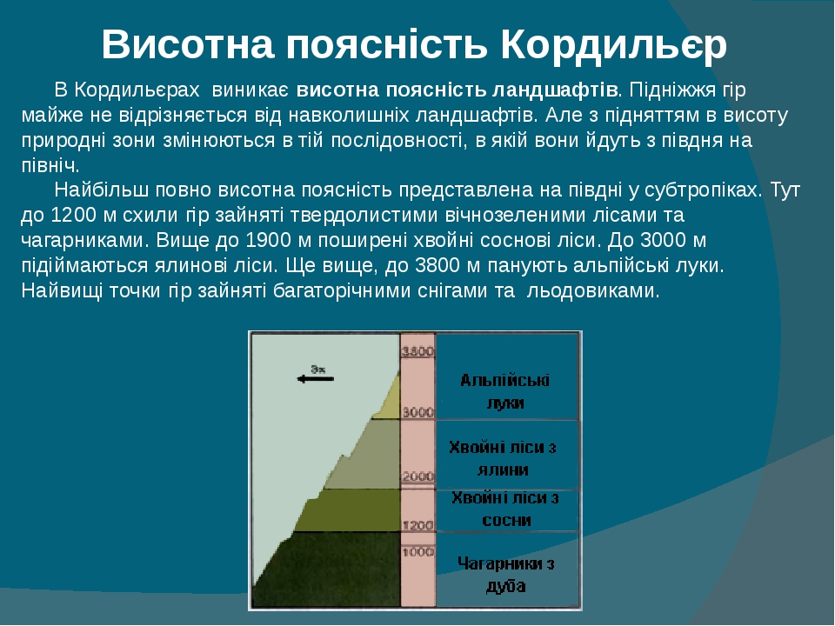

Slide 21
Закріплення
https://learningapps.org/display?v=p5qx1nt2t20

Slide 22
Йеллоустонский національниий парк
https://www.youtube.com/watch?v=JYt23hYowVY

